Slide 1

T
CUAI DLS 스터디 1팀
2024.09.24
발표자 : 박서윤

Slide 2
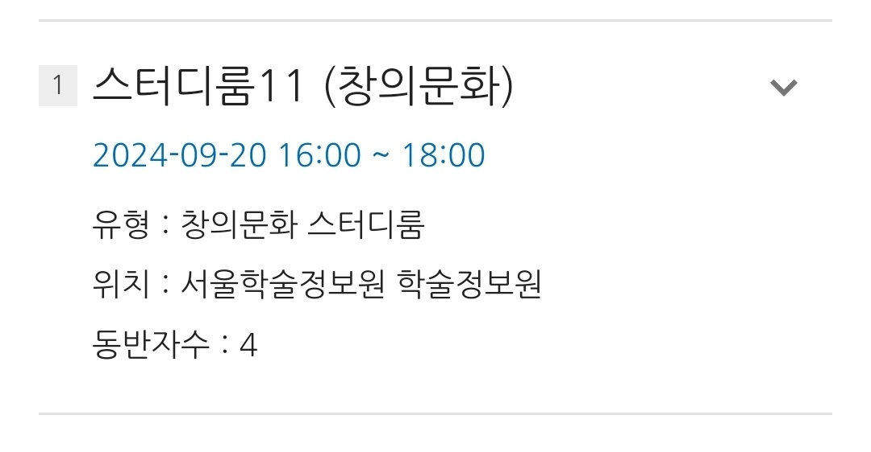
스터디원 소개 및 만남 인증
스터디원 1 : 김민하
스터디원 2 : 박서윤
스터디원 3 : 박성호
스터디원 4 : 안상우
스터디원 5 : 이혜원
매주 금요일 15:30 대면 스터디

Slide 3

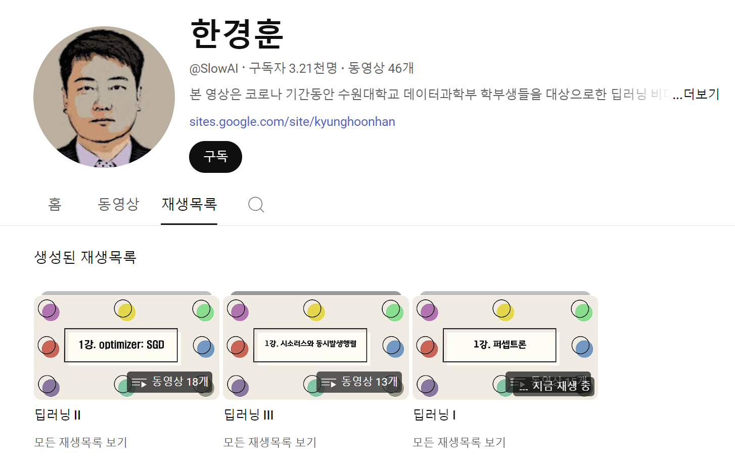
스터디 내용
「밑바닥부터 시작하는 딥러닝」 수업 유튜브
1강. 퍼셉트론
2강. 활성화 함수

Slide 4
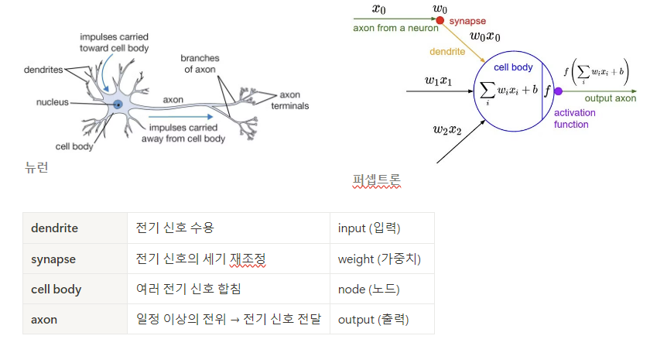
1강. 퍼셉트론

Slide 5
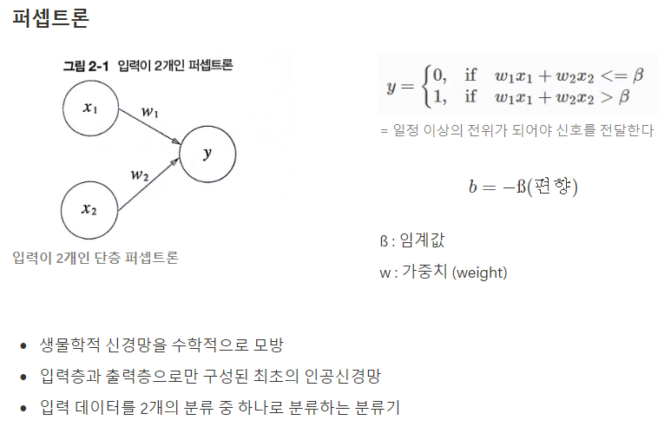

Slide 6
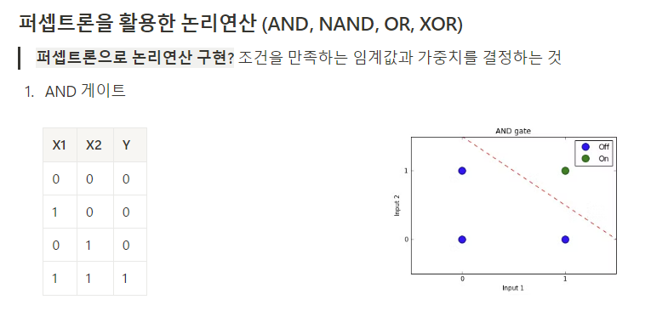
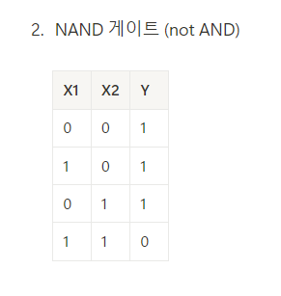

Slide 7
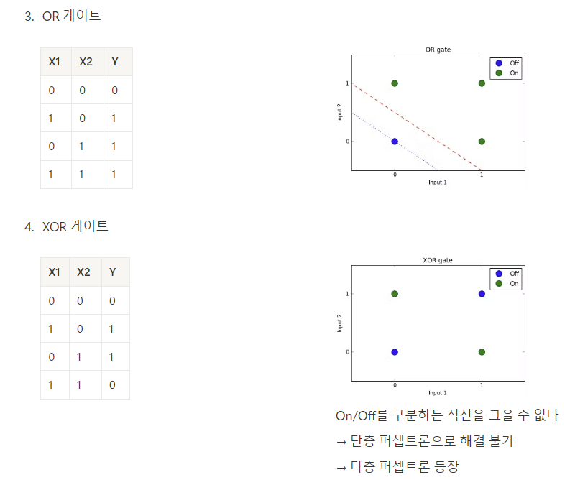

Slide 8
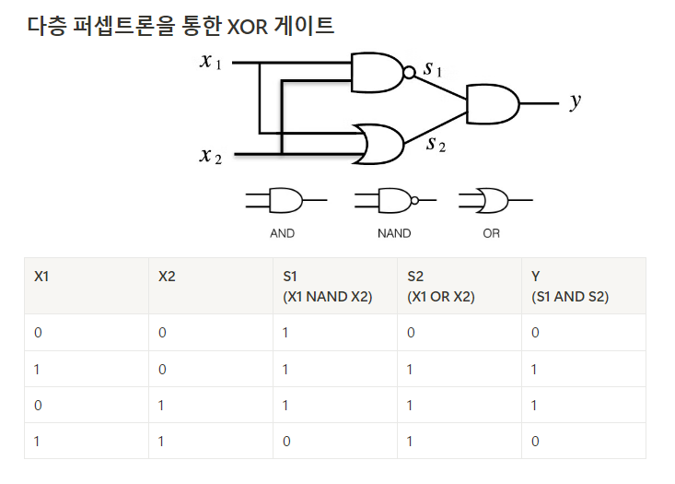
NAND
AND
OR

Slide 9
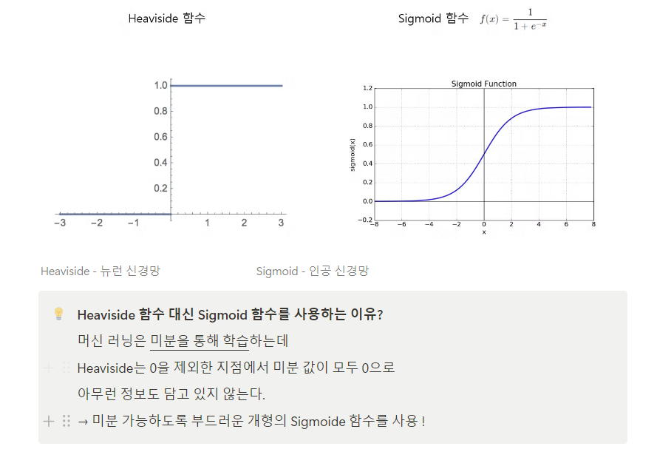
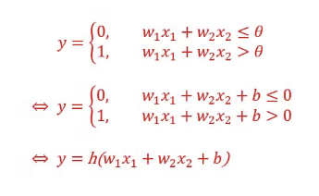
2강. 활성화 함수

Slide 10
감사합니다

